Slide 1
Divadlo Jonáša Záborského v Prešove

Slide 2
Popis a história:
Divadlo Jonáša Záborského je profesionálne činoherné divadlo v Prešove patriace do zriaďovateľskej pôsobnosti Prešovského samosprávneho kraja. Vzniklo v roku 1944 ako Slovenské divadlo v Prešove a odvtedy je jedným z dvoch najväčších divadiel východného Slovenska. V súčasnosti pôsobí v Historickej budove a v Novej budove, dokopy na troch scénach. Umelecký súbor DJZ je v súčasnosti vyskladaný prevažne z absolventov Akadémie umení v Banskej Bystrici.
Po obsadení Košíc maďarským vojskom sa do Prešova presťahovalo viacero osobností tamojšieho kultúrneho života. Okrem väčšiny českého obyvateľstva to boli aj zamestnanci košického štúdia Slovenského rozhlasu. Oficiálne bolo Slovenské divadlo v Prešove otvorené 30. januára 1944 v zrenovovanom Mestskom divadle (dnešná Historická budova DJZ) premiérou hry Ferka Urbánka, Škriatok.Od 1. januára 1951 prevzalo divadlo ako príspevkovú organizáciu do vlastníctva a správy Krajský národný výbor v Prešove. Došlo aj k zmene názvu na Krajové slovenské divadlo v Prešove. 8. mája 1954 bolo divadlo premenované na dnešný názov, Divadlo Jonáša Záborského v Prešove.

Slide 3
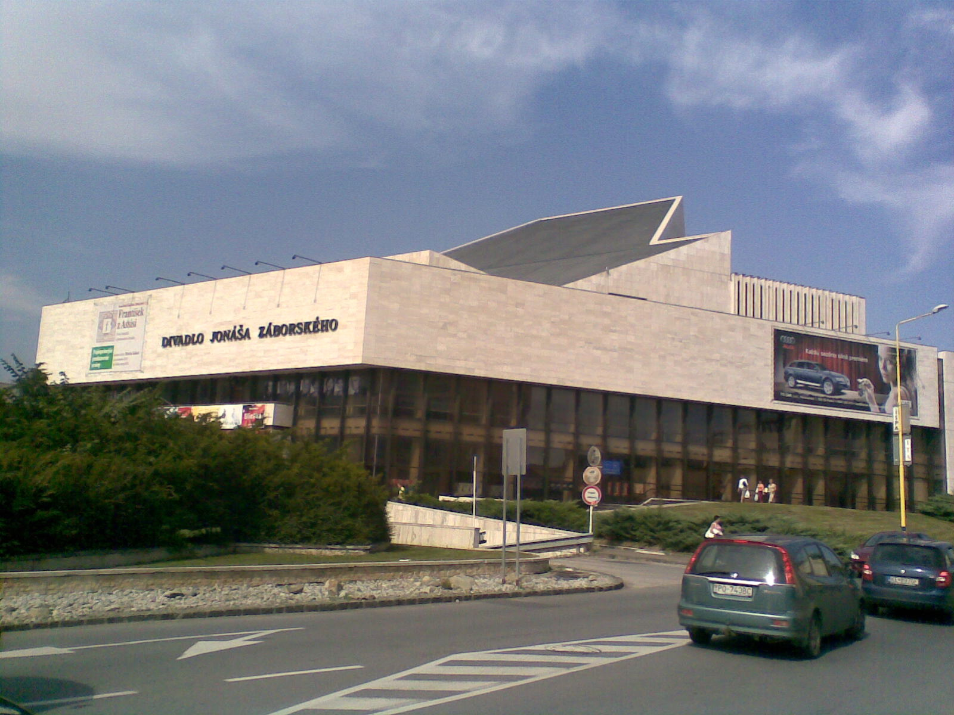
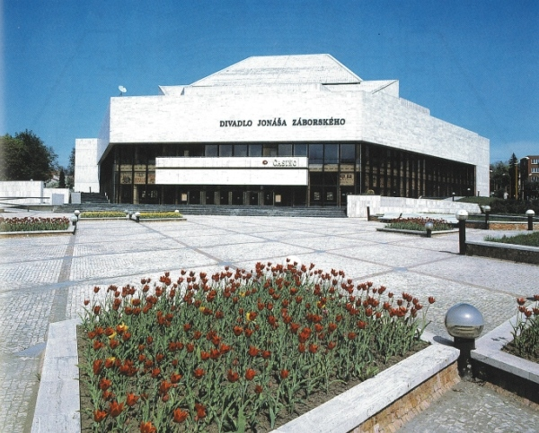
Fotky:

Slide 4
Zdroje:
Popis a História: https://sk.wikipedia.org/wiki/Divadlo_Jonáša_Záborského Obrázky: https://sk.wikipedia.org/wiki/Divadlo_Jonáša_Záborského https://www.unipo.sk/uninfos2011/fotogaleria.html

Slide 5
Ďakujem za pozornosť
Vypracoval: Martin Helík

